Slide 1

Sync+ 2.0
Phase4_CX727_R11 –Baidu
Baidu
Updated on 2022-04-25
Desired Outcome
Awareness
Decision
Escalation Help
Think
Point of view
Plan to Implement
Implement

Slide 2
{CX727 R11 PRO HF2} Software overall status {yellow}
Software key info
Refer SWAD for the details:
MCU version: 20220325_415_PRO
SoC User version: 20220423_0673_CF15_R11.PRO.HF2_User
Verification scope and method:
{Full verification} executed with pass rate 98%. Refer test report for detail.
Main changes compared with previous version, refer RN for the details, highlights listed below:
Open IG issue list with risk evaluation：2 issues – refer slide 3
Open AMIS issue list with risk evaluation：4 issues – refer slide 4
Memory leak test result and voice test result– refer slide 5、6、7
Notes:
Add P1 weekly burn down chart

Slide 3
{CX727 R11 PRO HF2} Open IG issue list with risk evaluation
遗留2个IG问题，分析影响较小，非block issue。
Key | Created | Summary | Root cause | Status | Fixversion | Priority | risk evaluation
APIMCIS-27979 | 2022/2/22 4:19:00 AM | [CX727][偶现][客诉问题][Account]账号校验与音源恢复顺序不固定 | 福特账号退出，播放场景逻辑问题 | 处理中 | 待定 | Immediate Gating | 风险评估：L 分析：该问题由于福特账号未登陆时启动车型，随心听时序有问题，存在播放已之前播放列表里的内容。用户影响较小。该问题涉及账号启动时序，修复方案需要与德赛福特沟通确认。
APIMCIS-28400 | 2022/3/9 10:25:00 PM | CX727][客诉问题]车机Tab内部页面切换慢，如随心听，Setting等 | 随心听,usb,在线收音机是一个app（百度开发），蓝牙音乐，FM/AM是另外的app（德赛开发），不同tab切换就是不同app的切换，如果系统性能不太理想，频繁切换就会卡顿，尤其是冷启动，就和老的Android手机一样。 | 处理中 | 待定 | Immediate Gating | 风险评估：L 随心听,usb,在线收音机是一个app（百度开发），蓝牙音乐，FM/AM是另外的app（德赛开发），不同tab切换就是不同app的切换，如果系统性能不太理想，频繁切换就会卡顿，尤其是冷启动，就和老的Android手机一样。因此当前的方案及系统性能情况，很难避免卡顿。需要福特FO确认是否接受现状或与德赛一起沟通优化方案。
Notes:
Add P1 weekly burn down chart

Slide 4
{CX727 R11 PRO HF2} Open AIMS with risk evaluation
遗留6个工厂问题未在R11版本关闭，目前2个已完成修复，后续版本合入，剩余4个待复现验证或与福特沟通。
Key | Summary | Status | Fixversion | Priority | AIMS # | Remark
APIMCIS-23245 | [CX727][VOCF]通过隧道后，大屏导航卡住不刷新，一直显示前方80米通过隧道 | In progress | 待定 | Gating | 3855507 | 风险评估：L 该问题发生时，路线规划为直行，但实际行驶进入了右侧下行道路，没有按照路线规划行驶，此时应该提示偏航，需要进一步安排路测抓取引擎日志进行分析。
APIMCIS-21854 | [CX727][VOCF]导航语音播报滞后，已经进入隧道后，才播报前方进入隧道，请开车灯 | Reopened | 待定 | Gating | 3852393 | 风险评估：L 此问题主要原因是 GPS 丢点问题，在隧道这种场景下丢点属于正常现象，整体评估风险较小, 。升级地图5.0后该现象会得到改善。待福特PO确认后关闭该问题。
APIMCIS-25348 | Phase-4:【偶发】FCPA 白天启动车辆，语音播报晚上好 | Test | R12 | Gating | 3852942 | 风险评估：L 此问题是由于时间戳异常导致，已修复，预计R12版本合入优化。
APIMCIS-21941 | Phase-4:【偶发】NTT 个性化档案页面，背景颜色与主界面不一致，返回时卡黑屏 | Reopen | R12 | Gating | 3852930 | 风险评估：L 黑屏问题已经修复。背景颜色和主题不一致的问题修复后复现，需进一步排查原因下个版本可以修改；
APIMCIS-12096 | [CX727][FLEET]IVI，语音误唤醒 | Test | 待定 | Gating | 3834429 | 风险评估：M 二级误唤醒问题目前已完成模型优化并完成实车验证测试，待与福特沟通后确认是否合入R12版本。
APIMCIS-21551 | Phase4:[EV][100%][VHA]NTT 大屏状态显示在EV，车况提示消失 | Test | R12 | Gating | 3851103 | 风险评估：L 德赛更改车况通知方式，百度已同步修改，预计R12版本合入优化。
Notes:
Add P1 weekly burn down chart

Slide 5
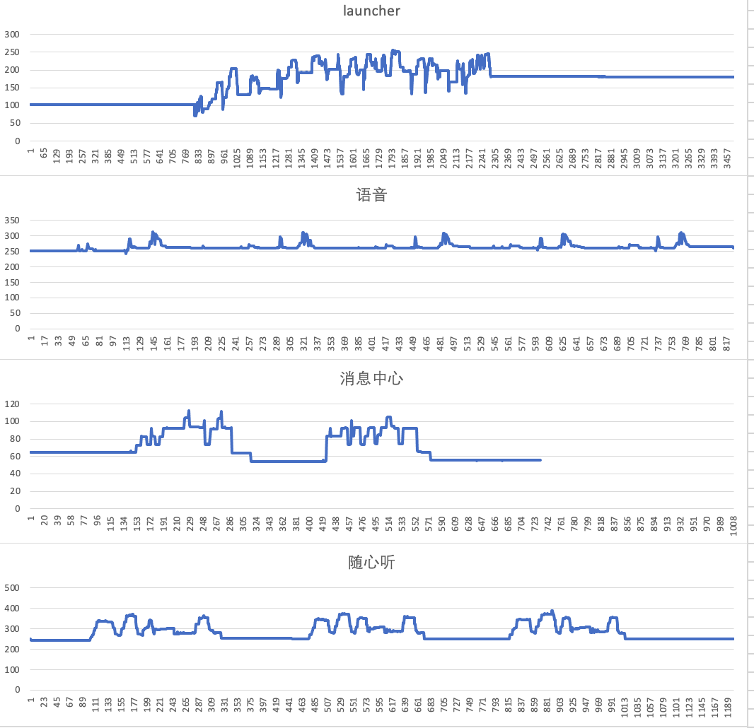
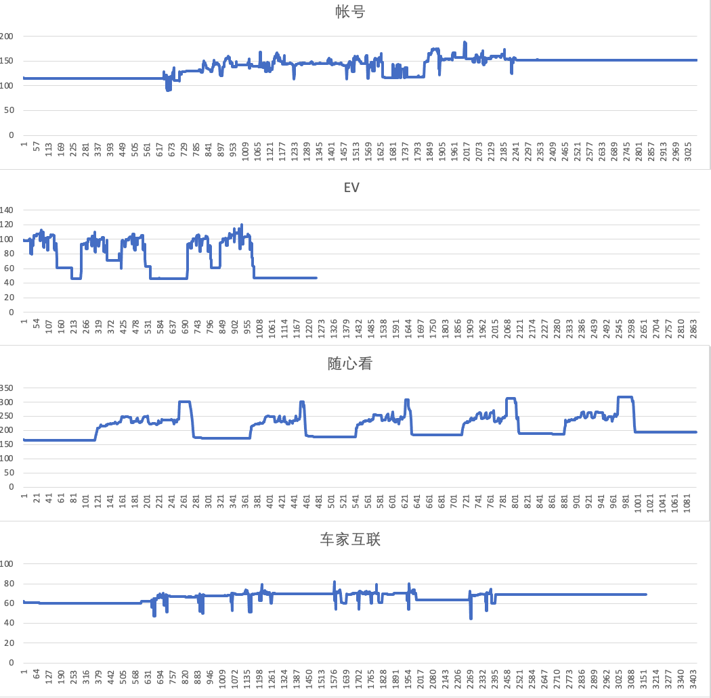
{CX727 R11 PRO HF2} 内存泄漏专项测试

Slide 6
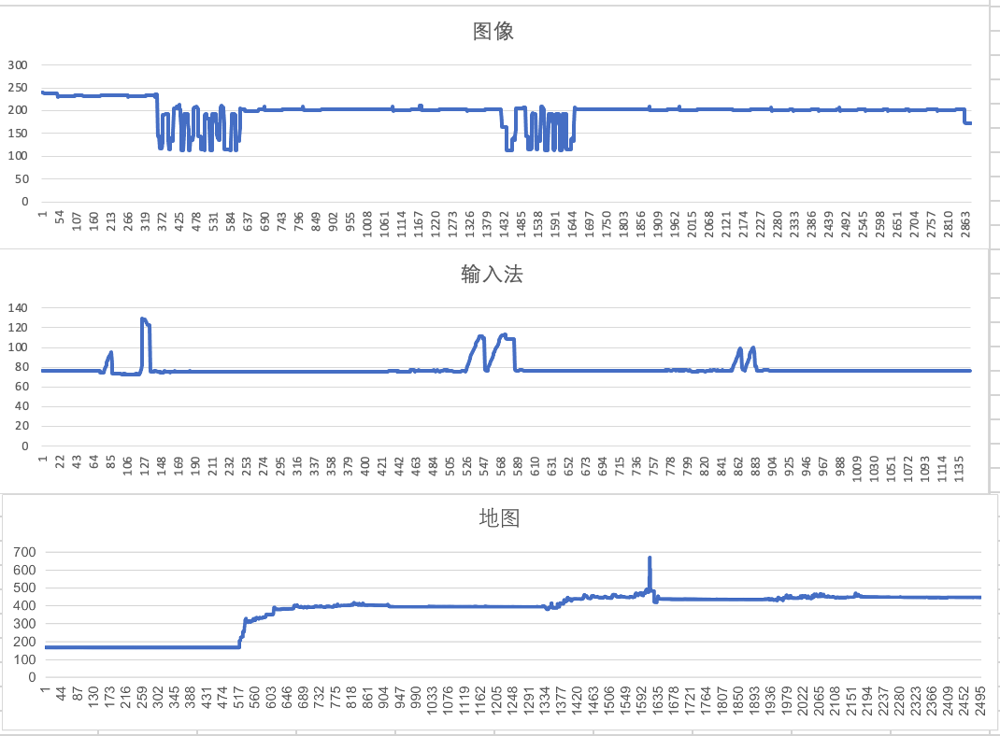
{CX727 R11 PRO HF2} 内存泄漏专项测试

Slide 7
{CX727 R11 PRO HF2} 语音专项测试
唤醒词唤醒率：高配、低配 Pass
唤醒词唤醒率：高配、低配 Pass
场景化命令词识别率
AI能力 | 指标项 | 通过标准 | 测试次数 | 实测结果 | 测试结论
暂停播放 | 低噪 | 85% | 10次 | 98% | PASS
 | 中噪 | 85% | 10次 | 100% | PASS
 | 高噪 | 80% | 10次 | 94% | PASS
继续播放 | 低噪 | 85% | 10次 | 96% | PASS
 | 中噪 | 85% | 10次 | 100% | PASS
 | 高噪 | 80% | 10次 | 96% | PASS
上一首 | 低噪 | 85% | 10次 | 100% | PASS
 | 中噪 | 85% | 10次 | 98% | PASS
 | 高噪 | 80% | 10次 | 100% | PASS
上一曲 | 低噪 | 85% | 10次 | 98% | PASS
 | 中噪 | 85% | 10次 | 100% | PASS
 | 高噪 | 80% | 10次 | 92% | PASS
下一首 | 低噪 | 85% | 10次 | 98% | PASS
 | 中噪 | 85% | 10次 | 92% | PASS
 | 高噪 | 80% | 10次 | 96% | PASS
下一曲 | 低噪 | 85% | 10次 | 98% | PASS
 | 中噪 | 85% | 10次 | 100% | PASS
 | 高噪 | 80% | 10次 | 96% | PASS
接听电话 | 低噪 | 85% | 10次 | 98% | PASS
 | 中噪 | 85% | 10次 | 98% | PASS
 | 高噪 | 84% | 10次 | 97% | PASS
挂断电话 | 低噪 | 84% | 10次 | 97% | PASS
 | 中噪 | 84% | 10次 | 97% | PASS
 | 高噪 | 84% | 10次 | 97% | PASS
场景化命令词识别率
AI能力 | 指标项 | 通过标准 | 测试次数 | 实测结果 | 测试结论
跟随模式 | 低噪 | 85% | 10次 | 96% | PASS
 | 中噪 | 85% | 10次 | 100% | PASS
 | 高噪 | 80% | 10次 | 96% | PASS
车头朝上 | 低噪 | 85% | 10次 | 96% | PASS
 | 中噪 | 85% | 10次 | 100% | PASS
 | 高噪 | 80% | 10次 | 100% | PASS
正北模式 | 低噪 | 85% | 10次 | 100% | PASS
 | 中噪 | 85% | 10次 | 98% | PASS
 | 高噪 | 80% | 10次 | 100% | PASS
放大地图 | 低噪 | 85% | 10次 | 98% | PASS
 | 中噪 | 85% | 10次 | 98% | PASS
 | 高噪 | 80% | 10次 | 90% | PASS
缩小地图 | 低噪 | 85% | 10次 | 100% | PASS
 | 中噪 | 85% | 10次 | 100% | PASS
 | 高噪 | 80% | 10次 | 98% | PASS
打开路况 | 低噪 | 85% | 10次 | 98% | PASS
 | 中噪 | 85% | 10次 | 100% | PASS
 | 高噪 | 80% | 10次 | 100% | PASS
关闭路况 | 低噪 | 85% | 10次 | 100% | PASS
 | 中噪 | 85% | 10次 | 100% | PASS
 | 高噪 | 80% | 10次 | 98% | PASS
开始导航 | 低噪 | 85% | 10次 | 98% | PASS
 | 中噪 | 85% | 10次 | 100% | PASS
 | 高噪 | 80% | 10次 | 98% | PASS
场景化命令词识别率
AI能力 | 指标项 | 通过标准 | 测试次数 | 实测结果 | 测试结论
查看全程 | 低噪 | 85% | 10次 | 98% | PASS
 | 中噪 | 85% | 10次 | 100% | PASS
 | 高噪 | 80% | 10次 | 98% | PASS
继续导航 | 低噪 | 85% | 10次 | 100% | PASS
 | 中噪 | 85% | 10次 | 100% | PASS
 | 高噪 | 80% | 10次 | 96% | PASS
上一页 | 低噪 | 85% | 10次 | 92% | PASS
 | 中噪 | 85% | 10次 | 92% | PASS
 | 高噪 | 80% | 10次 | 96% | PASS
下一页 | 低噪 | 85% | 10次 | 100% | PASS
 | 中噪 | 85% | 10次 | 100% | PASS
 | 高噪 | 80% | 10次 | 94% | PASS
确定 | 低噪 | 85% | 10次 | 96% | PASS
 | 中噪 | 85% | 10次 | 94% | PASS
 | 高噪 | 80% | 10次 | 100% | PASS
取消 | 低噪 | 85% | 10次 | 98% | PASS
 | 中噪 | 85% | 10次 | 100% | PASS
 | 高噪 | 80% | 10次 | 100% | PASS
第一个 | 低噪 | 85% | 10次 | 92% | PASS
 | 中噪 | 85% | 10次 | 85% | PASS
 | 高噪 | 80% | 10次 | 90% | PASS
第二个 | 低噪 | 85% | 10次 | 90% | PASS
 | 中噪 | 85% | 10次 | 86% | PASS
 | 高噪 | 80% | 10次 | 86% | PASS
第三个 | 低噪 | 85% | 10次 | 86% | PASS
 | 中噪 | 85% | 10次 | 86% | PASS
 | 高噪 | 80% | 10次 | 90% | PASS
唤醒词唤醒率
AI 能力 | 指标项 | 通过标准 | 测试次数 | 实测结果 | 测试结论
小度小度 | 低噪 | 92% | 20次 | 99% | PASS
 | 中噪 | 90% | 20次 | 100% | PASS
 | 高噪 | 85% | 20次 | 100% | PASS
电马同学 | 低噪 | 92% | 20次 | 100% | PASS
 | 中噪 | 90% | 20次 | 100% | PASS
 | 高噪 | 85% | 20次 | 100% | PASS
说明：
唤醒词：小度小度、电马同学，高中低噪，各测20遍；
场景化命令词（上一首、下一曲等），高中低噪，各测10遍；
测试过程中6至8人参与测试

